Slide 1
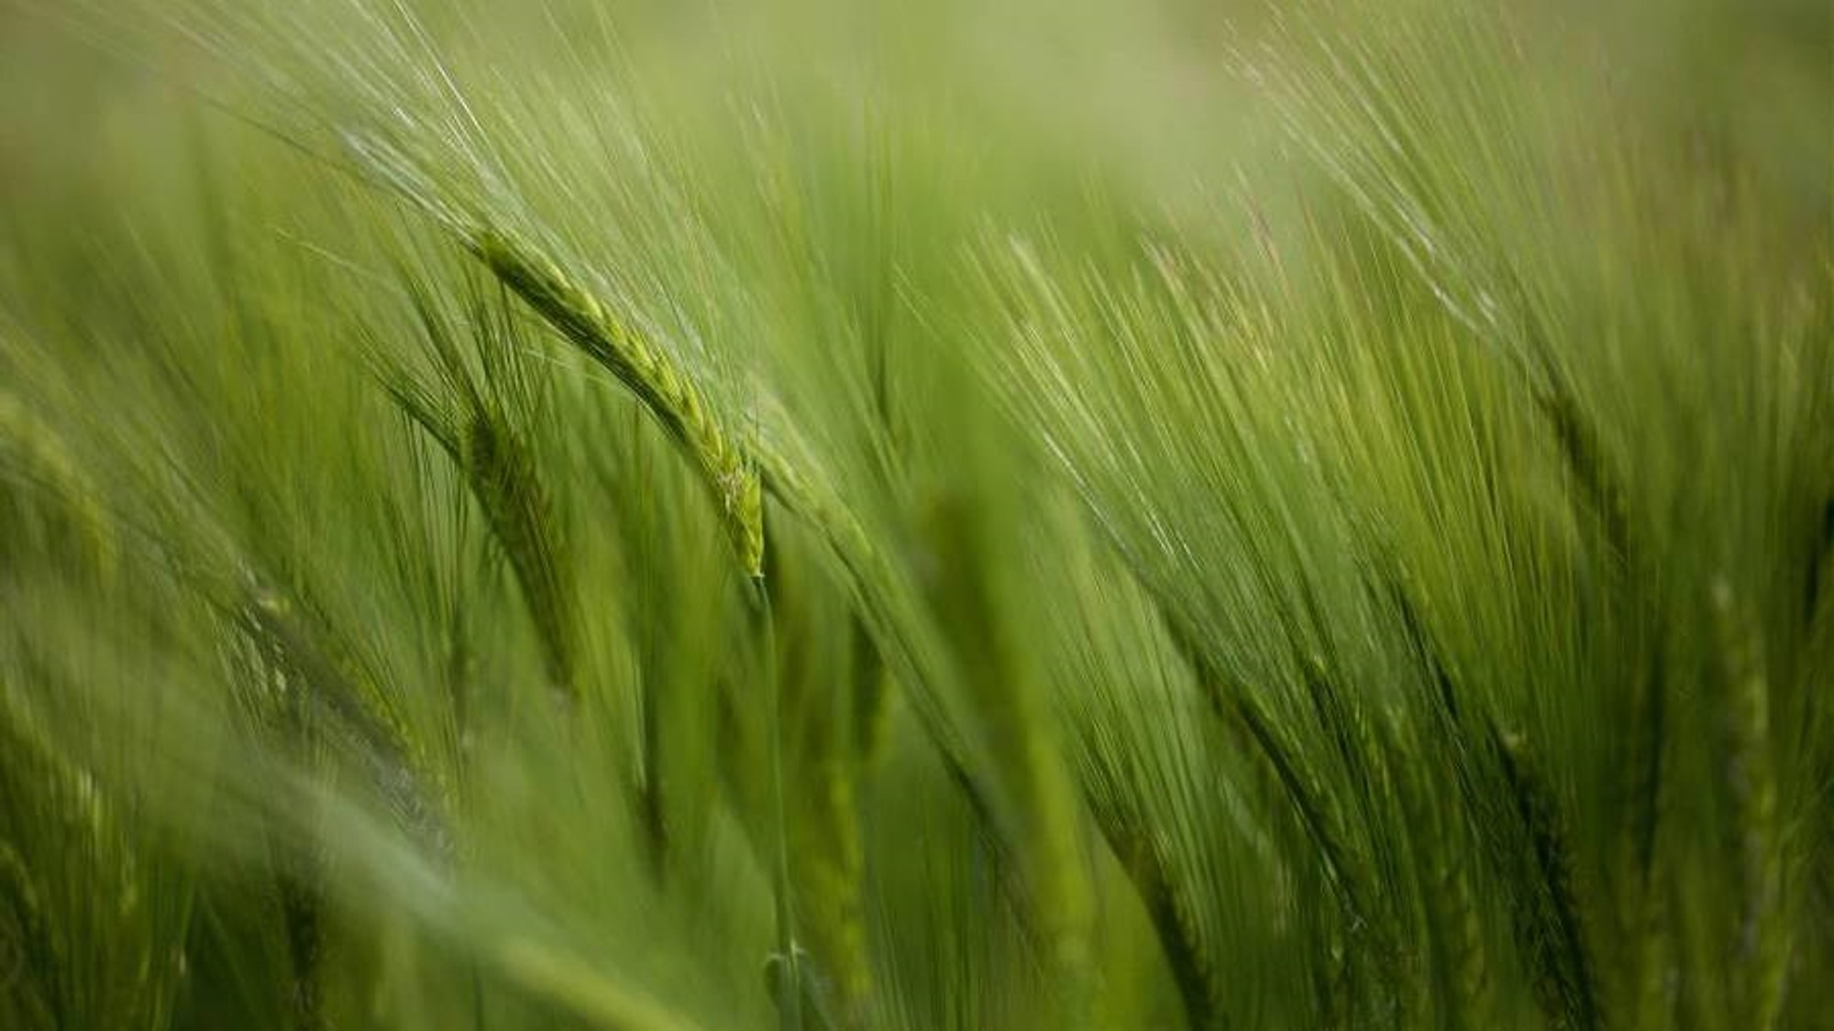
HIER BEN IK, ZEND MIJ

Slide 2

Jesaja 6:8
"Daarop hoorde ik de stem van de Heer zeggen:
‘Wie zal Ik sturen? Wie kan namens ons gaan?’ Ik antwoordde:
‘Hier ben ik, stuur mij."

Slide 3
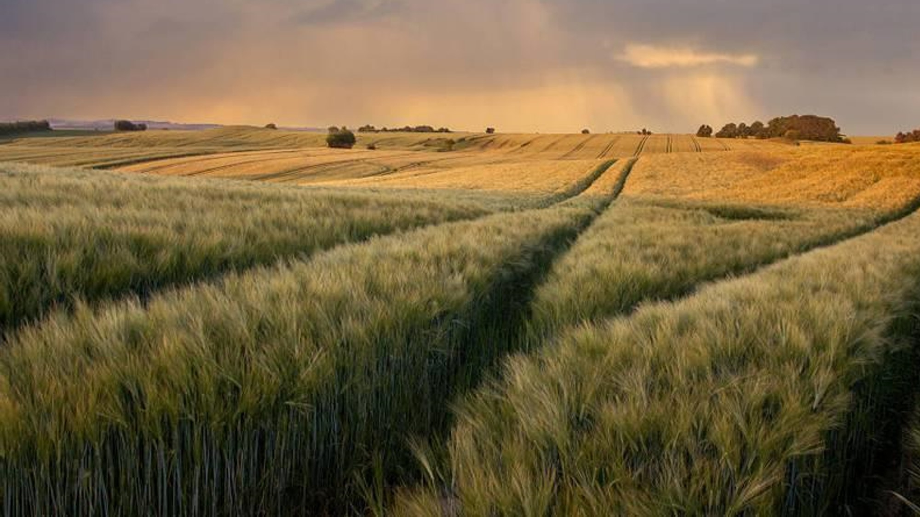
Daarom, op die dag, zal mijn volk mijn naam kennen, beseffen dat Ik het ben die zegt: ‘Hier ben Ik’ (Jesaja 52:6)

Slide 4
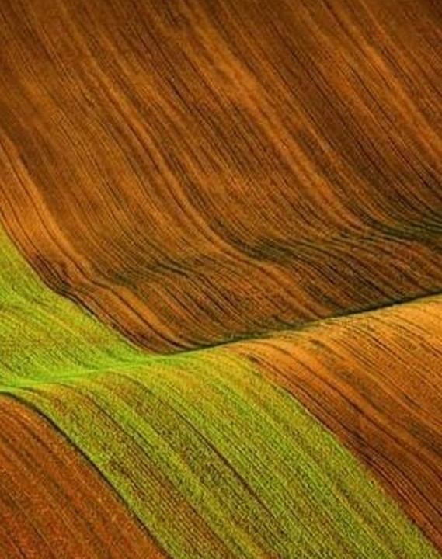
"Hij alleen is mijn rots en mijn redding, mijn burcht, nooit zal ik wankelen."
Psalm 62:3

Slide 5
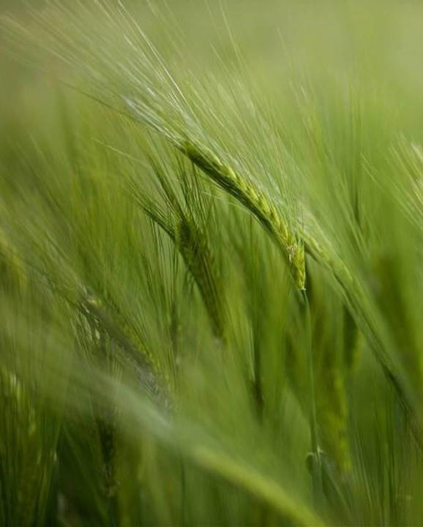
Mijn plan met jullie staat vast – spreekt de HEER:
Ik heb jullie geluk voor ogen, niet jullie ongeluk;
Ik zal je een hoopvolle toekomst geven."
Jeremia 29:11

Slide 6
Markus 10: 42-45 (HSV)
Maar Jezus riep hen bij zich en zei tegen hen: u weet dat zij die geacht worden leiders te zijn van de volken, heerschappij over hen voeren, en dat hun groten gezag over hen uitoefenen. maar zo zal het onder u niet zijn; maar wie onder u belangrijk wil worden, die moet uw dienaar zijn. en wie van u de eerste zal willen worden, die moet dienstbaar te zijn. want ook de Zoon des mensen is niet gekomen om gediend te worden, maar om te dienen, en zijn ziel te geven als losprijs voor velen.
Jezus kwam om te dienen.

